Slide 1

المجال المفاهيمي 3 : المكتبيات الوحدة المفاهيمية : معالج النصوص Microsoft Word لقوالب - المقاطع

Slide 2


الاشكالية
ما تفعل اذا أردت تنسيق الخط لفقرة ( حجم , نوع, لون ...)
ماذا لو كان لديك مجموعة فقرات (20 فقرة ) و طلب منك تنسيقها بسرعة

Slide 3
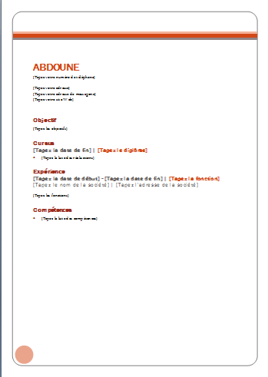
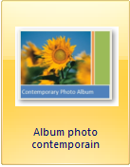
1.مفهوم القوالب (Les modèles)
هو نوع من المستندات(documents) ينشئ نسخة لنفسه عند فتحه

Slide 4
1.1 إنشاء مستند جديد من قالب جاهز في الوورد
الطريقة الأولى:
للقيام بذلك نتبع المراحل التالية:
ننقر على الزر Microsoft office، ثم ننقر علىNouveau .
في النافذة التي تظهر من المجموعة Modèle نجد عدة خيارات بحيث:
-إذا أردنا استخدام قالب موجود على الحاسوب،ننقر على Modèles Installés.

Slide 5
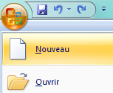
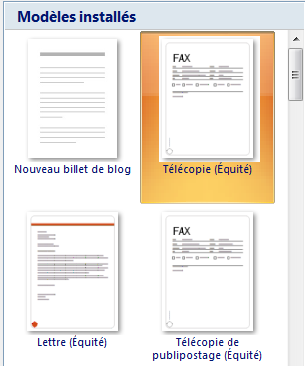
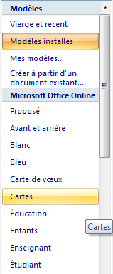

Slide 6
الطريقة الثانية
إذا كان لدينا قالب مثلا على سطح المكتب لإنشاء منه مستند نتبع ما يلي:
ننقر بالزر الأيمن للفأرة على ملف القالب.
ننقر على Nouveau .
يفتح مباشرة مستند جديد من هذا القالب.

Slide 7
ملاحظة
إذا أردنا تحميل قالب من الانترنيت ننقر على
Microsoft office Online.
3. ننقر نقرا مزدوجا على القالب المختار.

Slide 8
2.2. إنشاء قالب من مستند
لإنشاء قالب انطلاقا من مستند نتبع المراحل التالية:
ننشئ مستند جديد ثم نجري عليه التنسيقات التي نريد أن يحتويها القالب ثم نحفظه على شكل قالب كما يلي :
ننقر على الزر Fichier.
نختار Enregistrer sous.
ننقر على Parcourir.
تظهر علبة حوار نختار مكان الحفظ، نكتب اسما للقالب ثم نختار نوع المستند Modele Word ثم ننقر على Enregistrer.

Slide 9
مفهوم المقطع: هو ناتج من تقطيع المستند إلى عدة أجزاء وهمية وذلك للتمكن من الحصول على صفحات مختلفة التنسيق والإعدادات داخل نفس المستند.

Slide 10
إدراج فاصل الصفحة:
يتم إدراج فاصل الصفحة للانتقال إلى الصفحة الموالية بدلاً من الضغط على المفتاح Entrée عدة مرات و ذلك كما يلي :
ننقر على تبويب تخطيط الصفحة Mise en page
ننقر على Sauts de pages
ننقر على page

Slide 11
إدراج فاصل مقطعي: لإدراج فاصل مقطع نتبع المراحل التالية:
ننقر حيث نريد بدء المقطع.
ننقر في القائمة Mise en page، ننقر على Sauts de pages
ننقر في مجموعة الأوامر Sauts de sectionثم ننقر على فاصل المقطع الذي نريد.

Slide 12
جعل الصفحة عمودية أو أفقية
في بعض الأحيان نحتاج لجعل بعض الصفحات أفقية وللقيام بذلك نتبع الخطوات التالية:
ننقر في نهاية الصفحة
ننقر على تبويب تخطيط الصفحة Mise en page
ننقر على Orientation
نختار من القائمة Paysage

